Slide 1
AI가 무엇인지, 예시를 포함해서 설명해줘.
AI의 개념을 설명해줘
강화 학습의 정의와 실제 적용 사례를 함께 알려줘.
초보자도 이해할 수 있게 AI 개념을 쉽게 설명해줘.

Slide 2
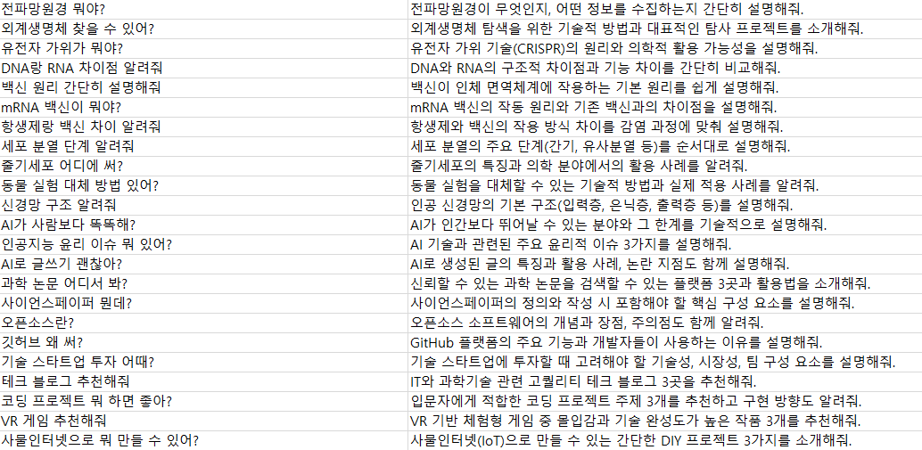

Slide 3


입력된 bad_prompt
임베딩
1. 임베딩 모델
2. 벡터 인덱싱
3. 유사도 계산
SBERT 계열의 한국어
문장 임베딩 모델을
사용하여 모든 good_
prompt를 벡터화
FAISS를 사용하여
빠른 유사도 검색이
가능하도록 설정
입력된 bad_prompt를
임베딩 후 코사인
유사도로 검색

Slide 4
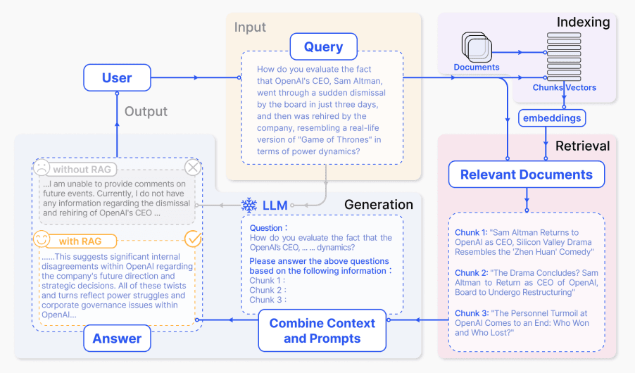

Slide 5
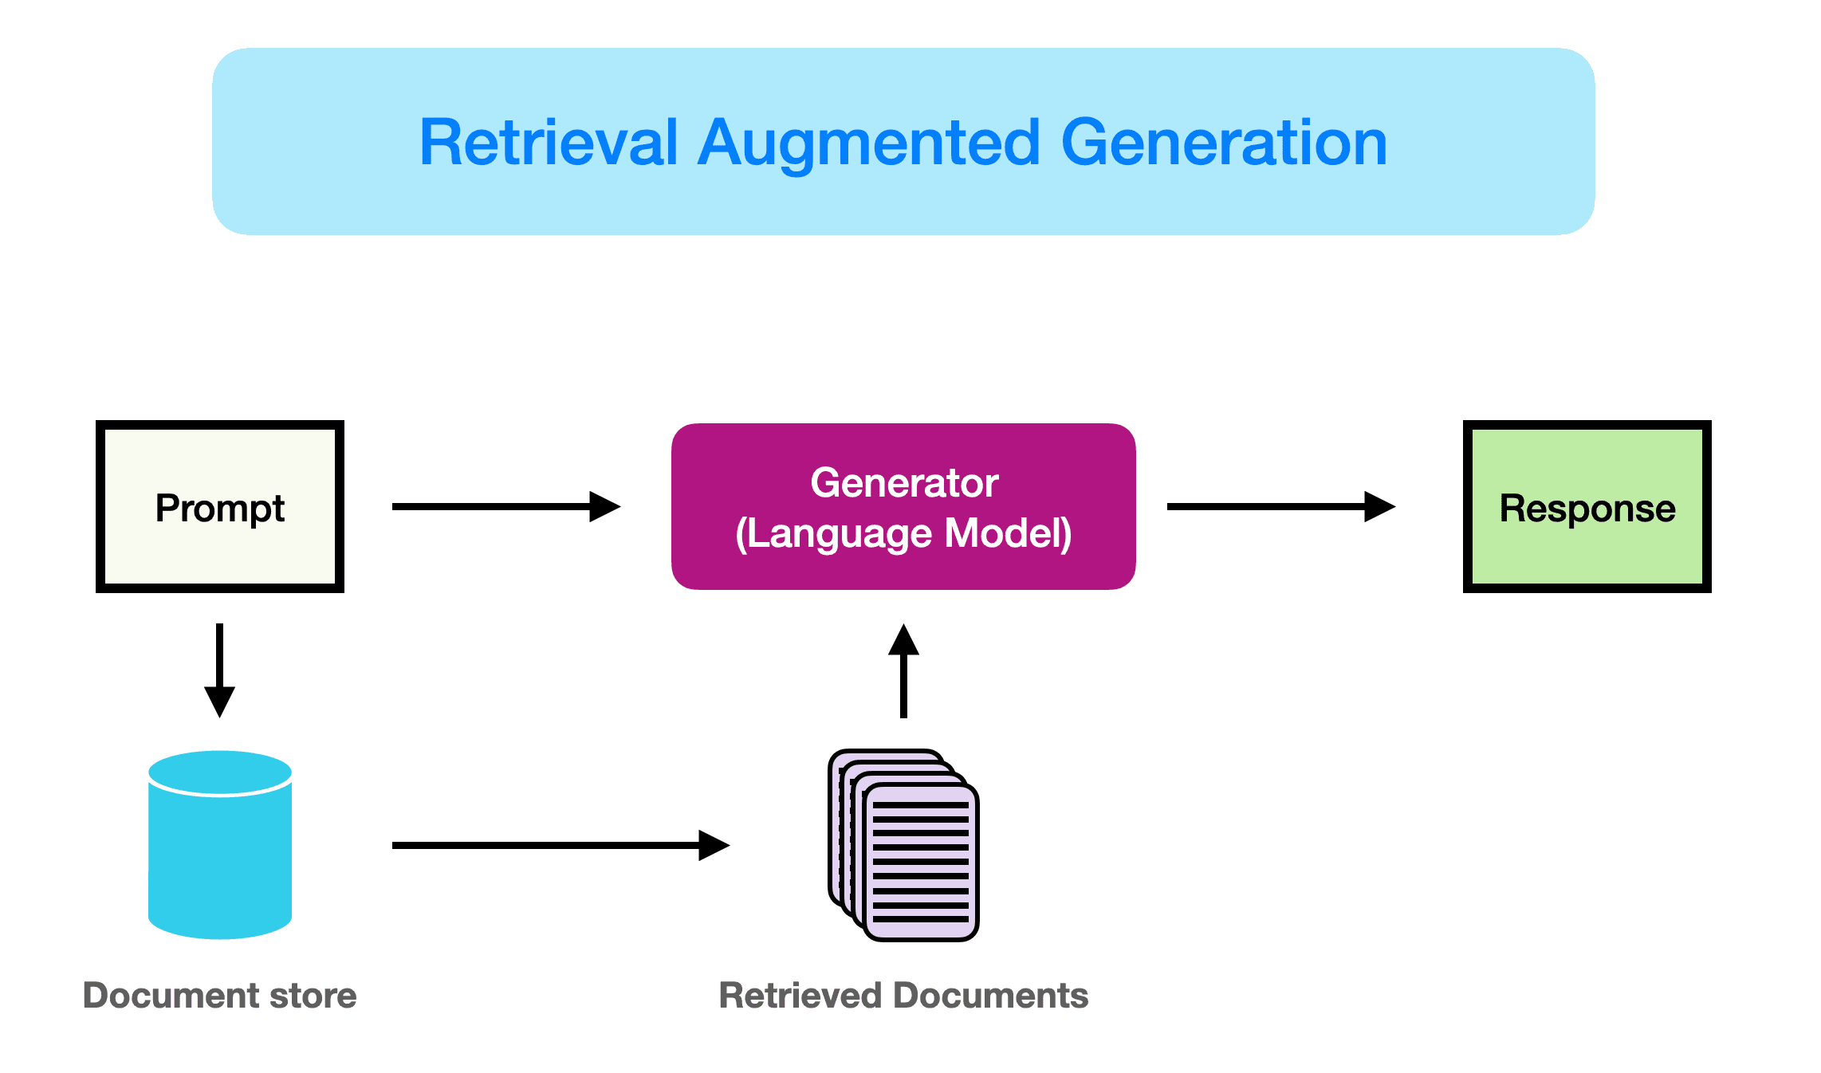

Slide 6
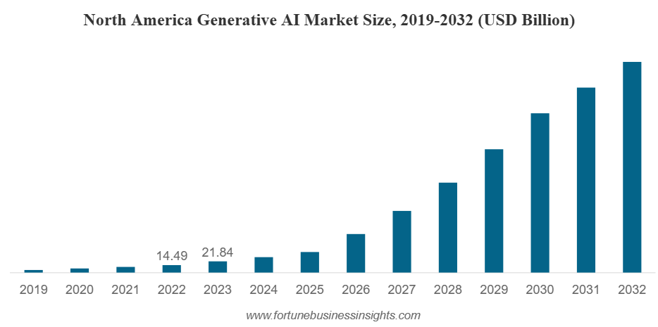

Slide 7
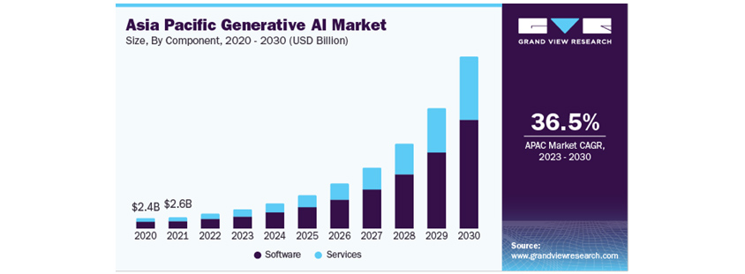

Slide 8
사용자 입력
출력 예시
GitHub가 뭐야?
GitHub플랫폼의 주요 기능과 개발자들이 사용하는 이유를 알려줘
검색 예시
GitHub를 개발자들이 사용하는 이유가 뭐야?

Slide 9
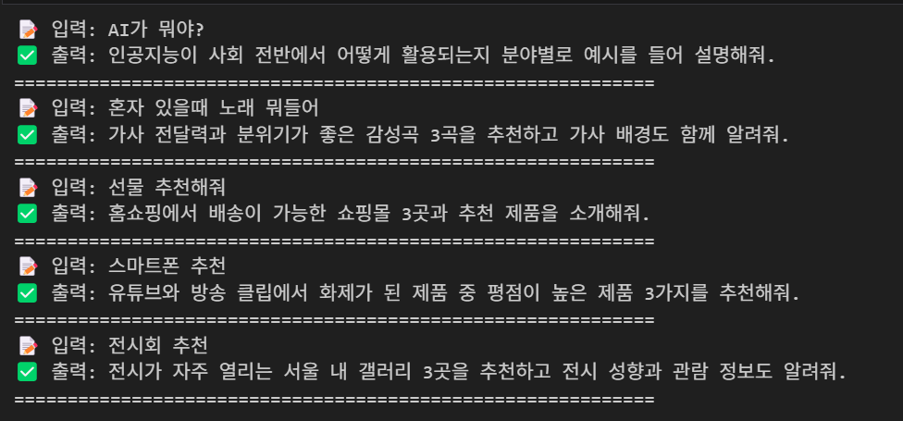

Slide 10
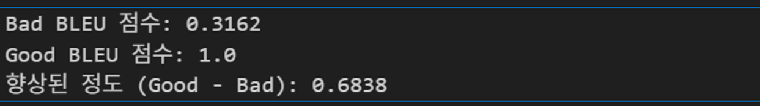
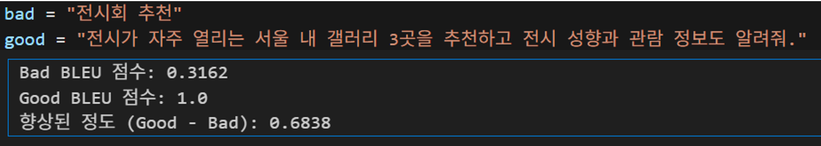

Slide 11
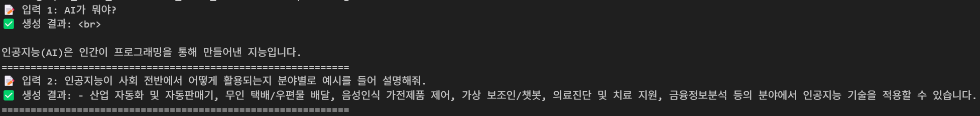
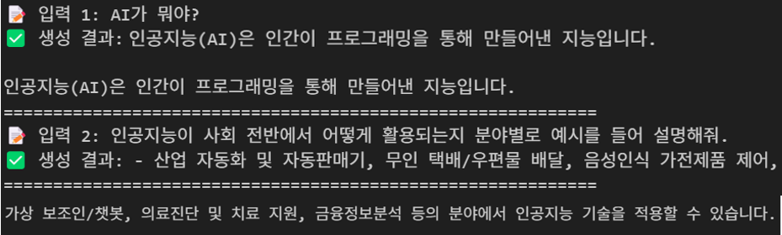

Slide 12
